Slide 1
电磁振荡
主讲人：张聪 学 校：北京市第八十中学 学 科：物理（人教版） 年 级：高二下学期

Slide 2

高中物理
观察
观察实验，放电过程中，电流表的示数有什么变化？
A
E
实验视频
L
C
S
2
1

Slide 3

高中物理
一、电磁振荡的产生
基本概念
振荡电流：大小和方向做周期性变化的电流 。
振荡电路
①定义：能产生振荡电流的电路。
②结构：最简单的振荡电路是由自感线圈L和电容器C组成的电路，称 为LC振荡电路。

Slide 4




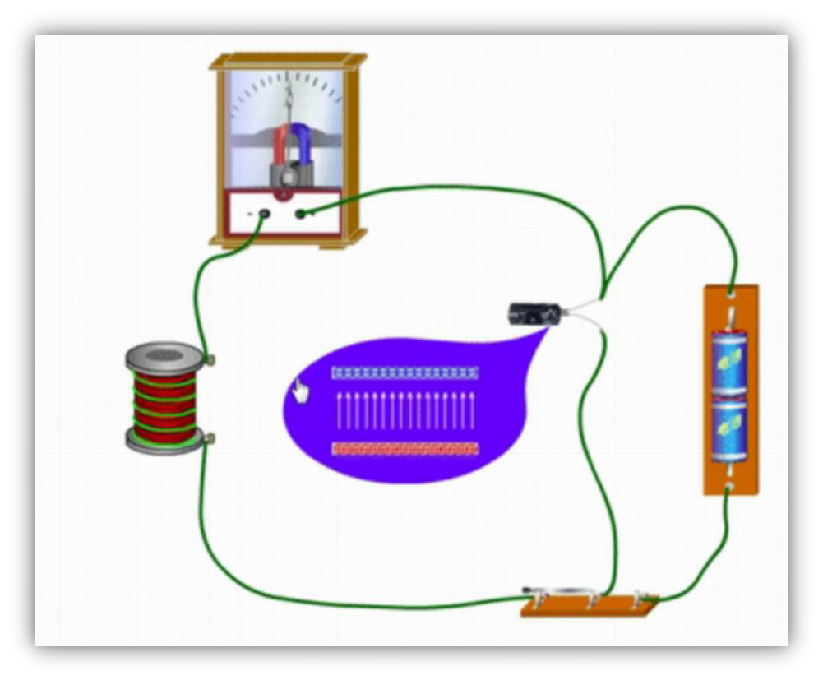





















高中物理
提问
分析，刚才的LC振荡电路中，除了电流，还有哪些物理量发 生了变化？各物理量的变化具有哪些特点呢？

Slide 5
高中物理
一、电磁振荡的产生
1.基本概念
(3)电磁振荡现象：电容器充放电的过程中，电容器极板上的电荷量q、 电路中的电流i、电容器里的电场强度E、线圈里的磁感应强度B，都在 周期性地变化着。这种现象就是电磁振荡。

Slide 6
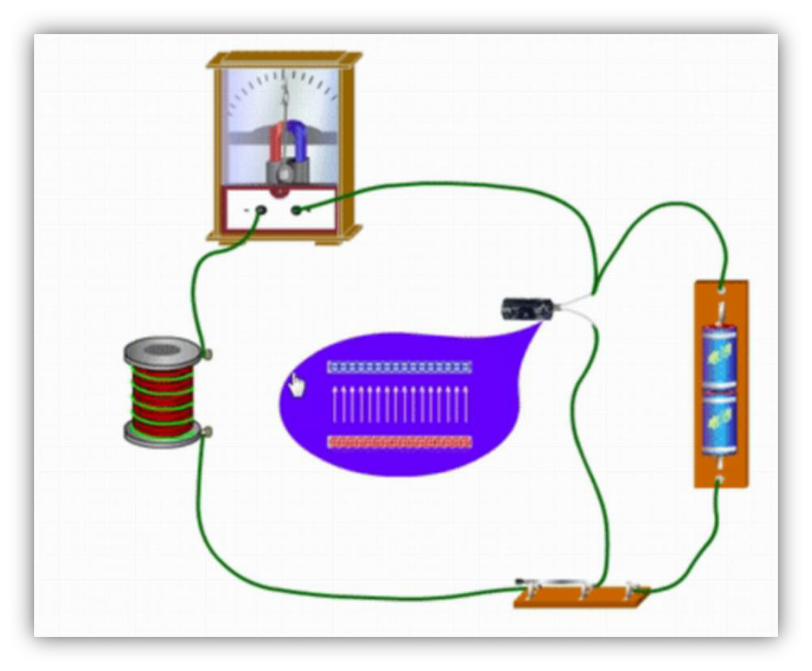
高中物理
提问
为什么LC振荡电路中各个物理量是周期性变化呢？
电磁振荡的一个周期内，各个物理量是如何变化的呢？

Slide 7
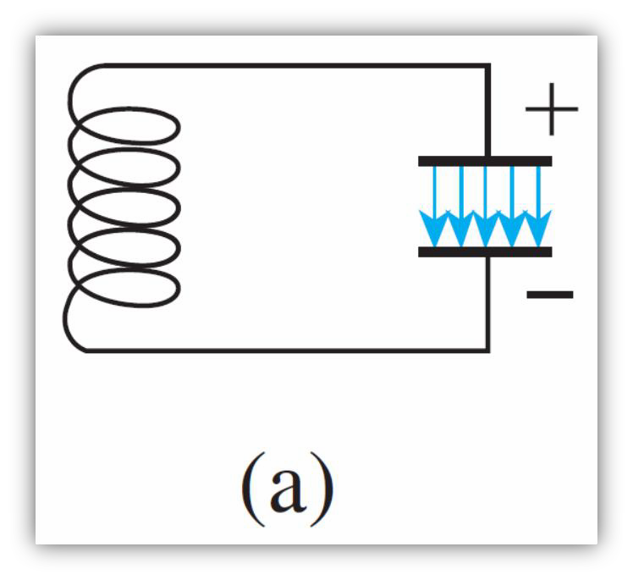
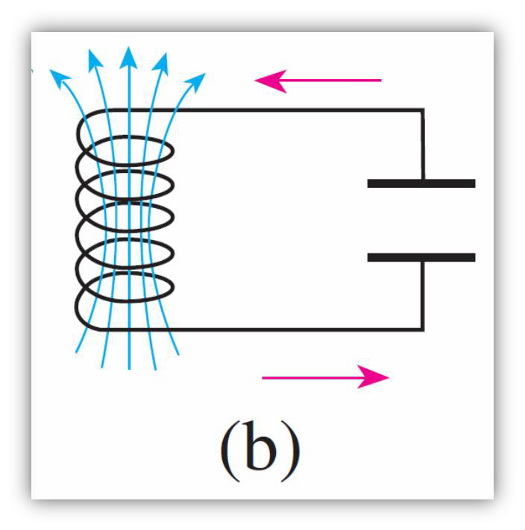

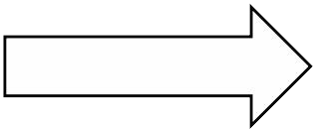









高中物理
物理量变化：电场能↓ → 磁场能↑
q ↓ E ↓ i ↑ B ↑
过程1（正向放电）
A
C
E
L
S
2
1
特殊值：
(a)图位置磁场能、B=0 、 i=0
q 、 E 、电场能最大
(b)图位置磁场能、 B 、 i 最大
q 、 E 、电场能均为0

Slide 8
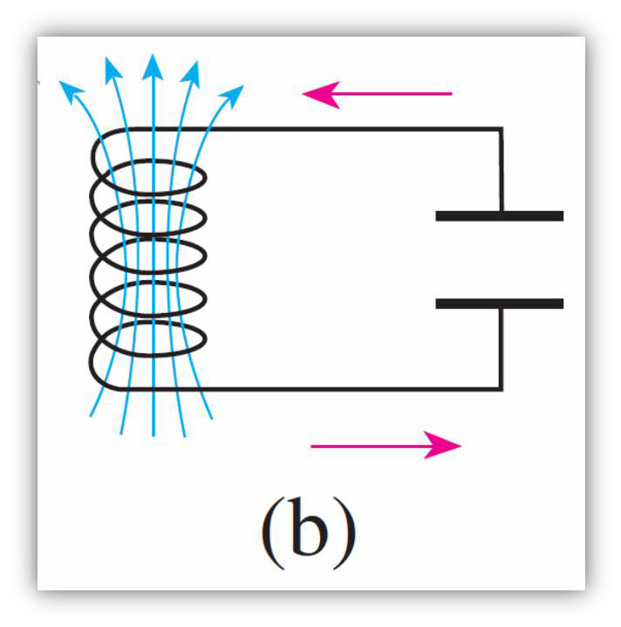
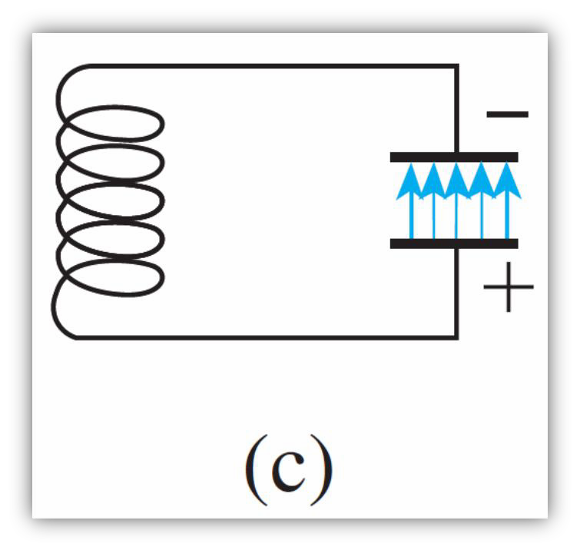
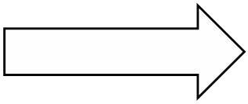
高中物理
物理量变化： 磁场能↓
B ↓
过程2（正向充电）
→ 电场能↑
q ↑ i ↓ E ↑（反向）
特殊值：
(b)图位置磁场能、B 、i最大，
q、E、电场能均为0
(c)图位置磁场能、 B =0 、i =0
q、E、电场能最大

Slide 9
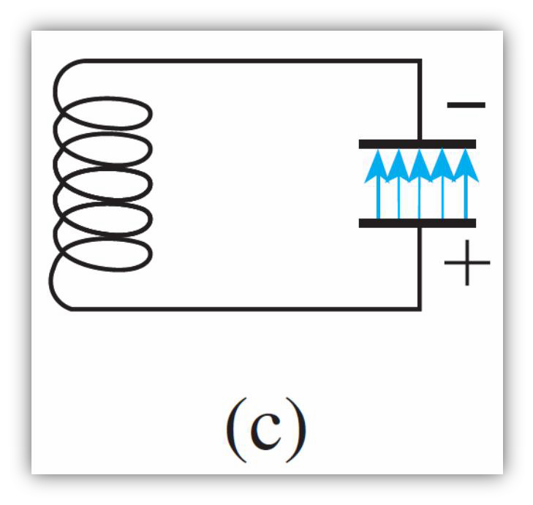
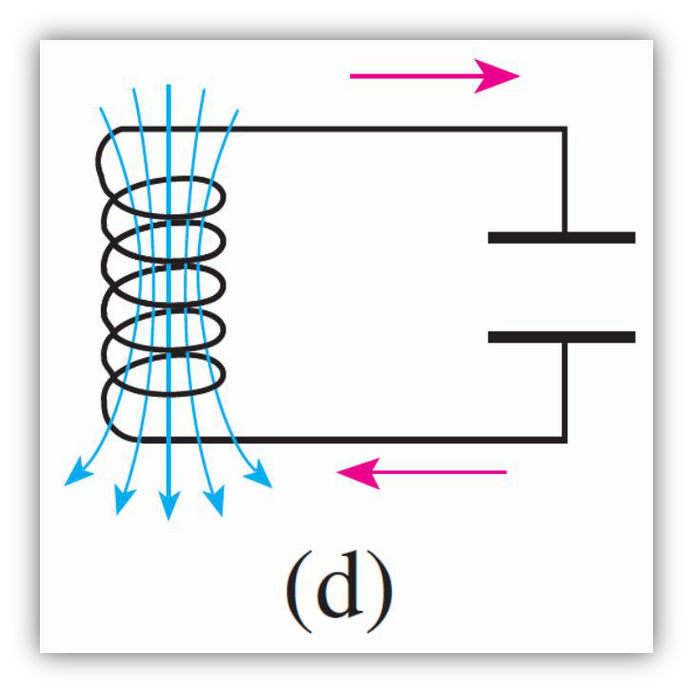
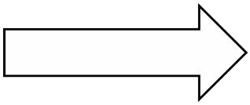
高中物理
物理量变化：
电场能↓ →
q ↓ i ↑ (反向) E ↓(反向)
过程3（反向放电）
磁场能↑
B ↑ (反向)
特殊值：
(c)图位置磁场能、B=0 、 i =0
q、E、电场能最大
(d)图位置磁场能、 B 、i最大
q、E、电场能均为0

Slide 10

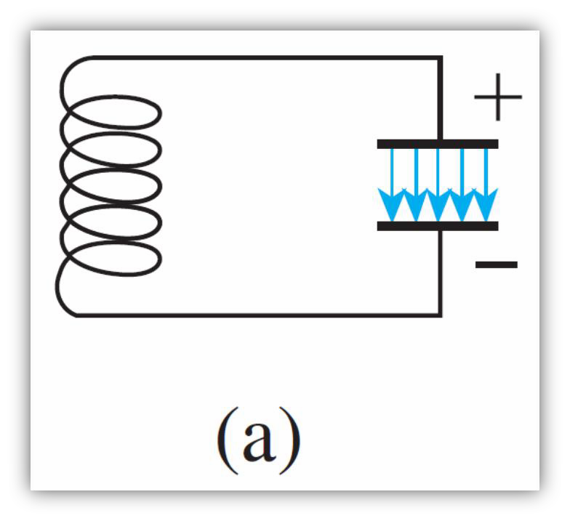
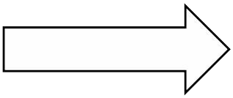
高中物理
物理量变化： 磁场能↓
B ↓ (反向)
→ 电场能↑
q ↑ i ↓ (反向) E ↑
过程4（反向充电）
特殊值：
(d)图位置磁场能、B 、i最大，
q、E、电场能均为0
(a)图位置磁场能、 B =0 、i =0
q、E、电场能最大

Slide 11
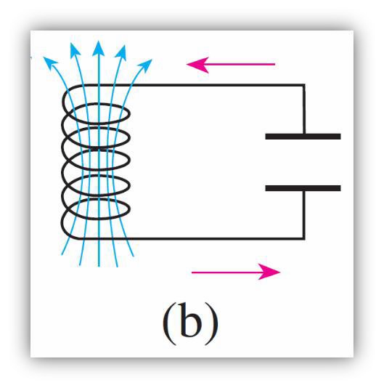




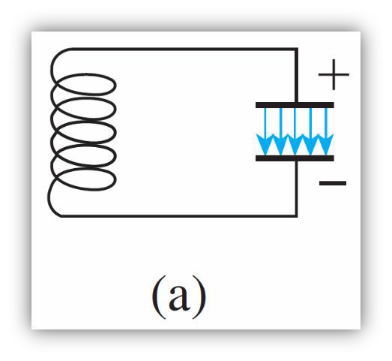
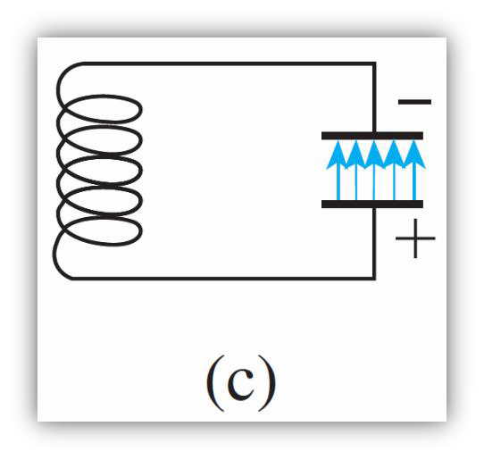

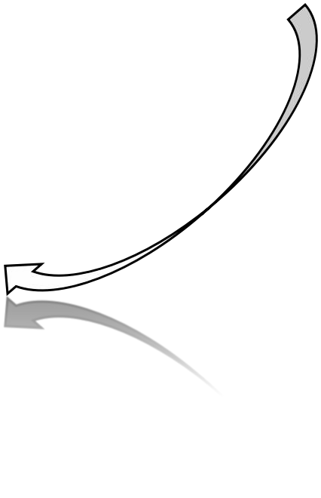

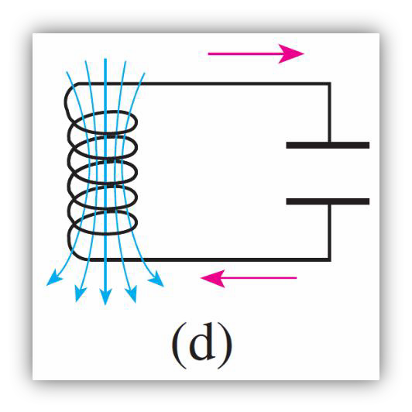

高中物理
思考
2.变化规律
电
充
放
B最大
i最大
q =0
E =0
电
1.总结：一个周期内有几个特 殊状态？各个物理量的极值出 现在那个状态？
B=0
i=0
B=0
i=0
q最大
E最大
2.总结：一个周期内充放电几 次？电流方向变化几次？
q最大
E最大
反向
反向
3.总结：充电、放电的过程分 别有哪些规律？
充
电
电
放
B最大
i最大
q =0
E =0

Slide 12
高中物理
电磁振荡的变化规律
判断LC振荡电路充放电的方法是什么？
电容器极板上的电量、振荡电流、电场和磁场变化的频率相同，在一个周 期内完成一次周期性变化，频率均为f。
在一个周期内电场能和磁场能相互转化两次，转化的频率为2f。
两个物理过程：
①放电过程：电场能转化为磁场能，电场能↓→磁场能↑
电容器带电量q↓→电路中电流i↑，电场强度E↓→磁感应强度B↑；
②充电过程：磁场能转化为电场能，电场能↑→磁场能↓
电容器带电量q↑→电路中电流i↓，电场强度E↑→磁感应强度B↓

Slide 13
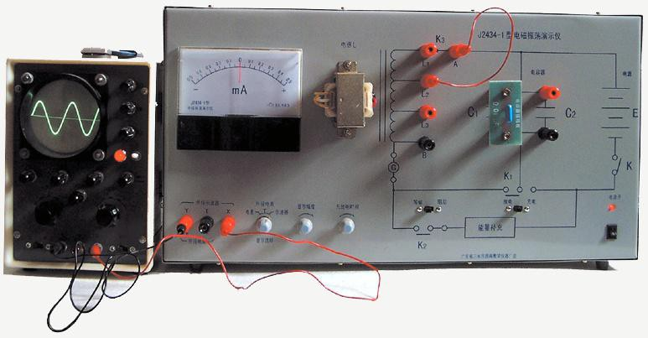











高中物理
4.拓展：各物理量随时间的变化图象如何？
实验表明，LC振荡电路里产生的振荡电 流是按正弦规律变化的。

Slide 14
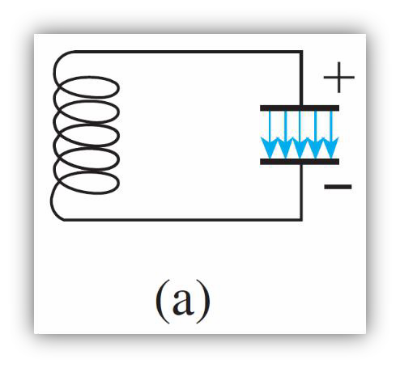
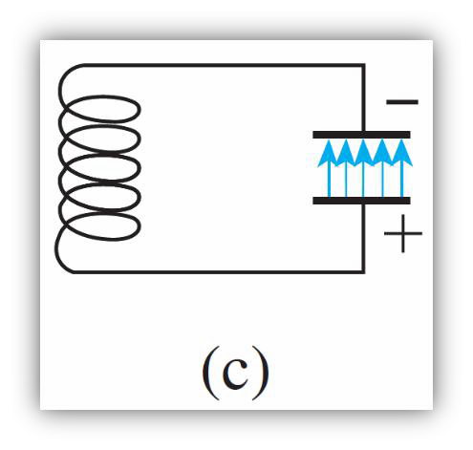

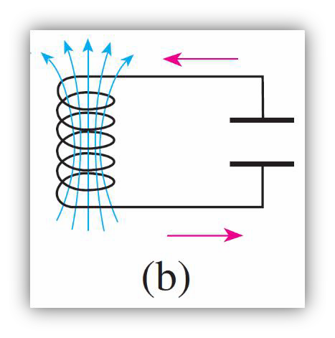
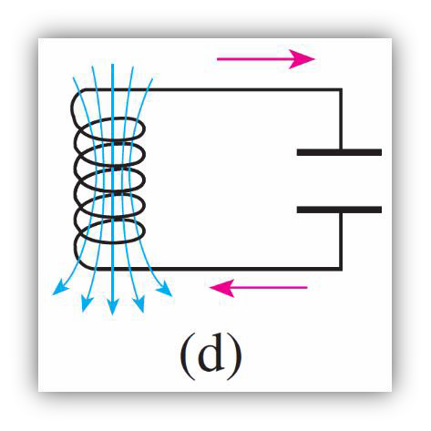
高中物理
思考
i
充 电
充 电
放
电
放
电
从图中能得到哪些 信息呢？
0
t 其他物理量的图像 如何呢？
T/4
T/2
3T/4
T

Slide 15
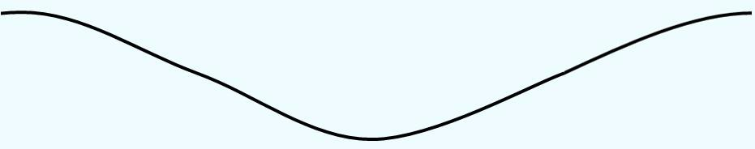
高中物理
B
q
0
0
t
t
T/4
T/2
3T/4
T
T/4
T/2
3T/4
T
E
u
0
0
t
t
T/4
T/2
3T/4
T
T/4
T/2
3T/4
T

Slide 16




高中物理
i
0
t
T/4
T/2
3T/4
T
u
0
t
T/4
T/2
3T/4
T

Slide 17
高中物理
对比
机械振动的各个物理量也具有周期性。对比机械振动与电 磁振荡，二者有哪些相似的特点呢？
机械振动
位移x(或加速度a)
速度v
势能
动能
电磁振荡
带电量q(或u、E)
电流i (或B)
电场能 磁场能

Slide 18
高中物理
二、阻尼振荡和无阻尼振荡
无阻尼振荡：在电磁振荡中，如果没有能量损失，振荡电流的 振幅保持不变，这种振荡叫做无阻尼振荡，也叫做等幅振荡．
阻尼振荡：任何电磁振荡电路中，总存在能量损耗，使振荡电 流的振幅逐渐减小，这种振荡叫做阻尼振荡。
思考
哪些原因造成了电磁振荡的能量损失呢？
有没有办法补充能量呢？
实验视频

Slide 19
高中物理
二、阻尼振荡和无阻尼振荡
无阻尼振荡：在电磁振荡中，如果没有能量损失，振荡电流 的振幅保持不变，这种振荡叫做无阻尼振荡，也叫做等幅振荡。
阻尼振荡：任何电磁振荡电路中，总存在能量损耗，使振荡 电流的振幅逐渐减小，这种振荡叫做阻尼振荡。
振荡电路中的能量损耗有一部分转化为内能（产生焦耳热）， 还有一部向外辐射出去而损失。
如果用振荡器不断地将电源的能量补充到振荡电路中去，就 可以保持等幅振荡。

Slide 20
高中物理
三、电磁振荡的周期和频率
1．周期和频率：电磁振荡完成一次周期性变化所需的时间叫做周 期，一秒钟内完成周期变化的次数叫做频率。
LC振荡电路的周期和频率跟什么因素有关呢？
2．在一个周期内，振荡电流的方向改变两次；电场能(或磁场能)完 成两次周期性变化。

Slide 21
高中物理
思考
LC振荡电路的周期和频率跟什么因素有关呢？
电容较大时，电容器充电、放电的时间长些还是短些？
线圈的自感系数较大时，电容器充电、放电时间长些还是短些？
根据上面的讨论结果，定性地讲，LC电路的周期(频率)与电容C、电感L 的大小有什么关系？
实验视频

Slide 22
高中物理
三、电磁振荡的周期和频率
周期和频率：电磁振荡完成一次周期性变化所需的时间叫做周 期，一秒钟内完成周期变化的次数叫做频率。
LC振荡电路的周期和频率：
由回路本身的特性决定。这种由振荡回路本身特性所决定的振 荡周期（或频率）叫做振荡电路的固有周期(或固有频率)，简称 振荡电路的周期(或频率)。
在一个周期内，振荡电流的方向改变两次；电场能(或磁场能)完 成两次周期性变化。

Slide 23

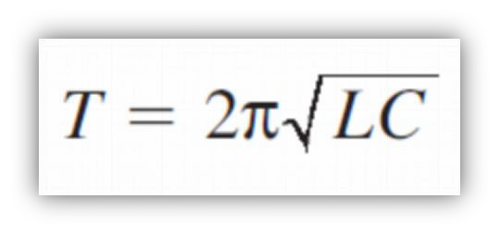
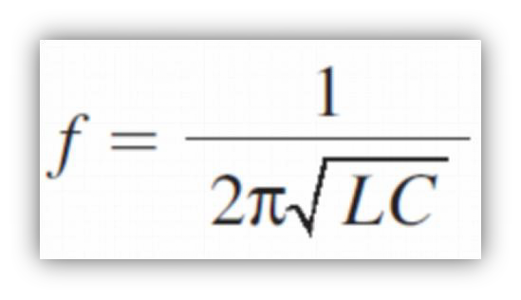





高中物理
_{c =} εS
3． LC振荡电路（理想）的周期和频率
d
式中各物理量T、L、C、f 的单位分别是s、H、F、Hz．
适当地选择电容器和线圈，可使振荡电路物周期和频率符合我们的需要。

Slide 24
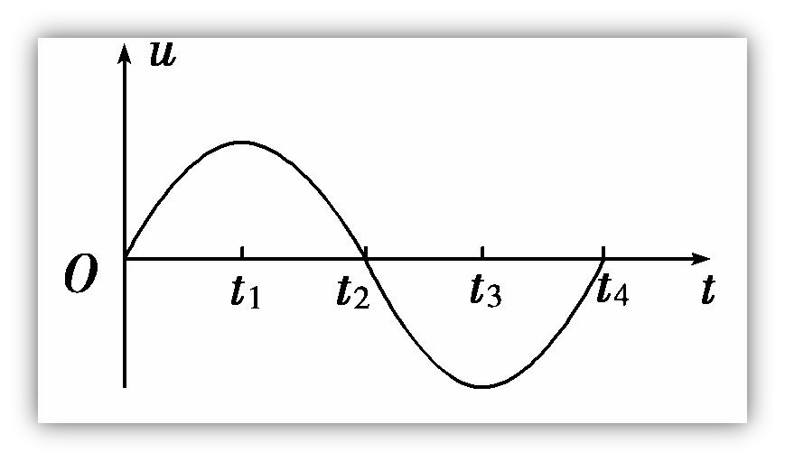
高中物理
例题1
LC振荡电路在工作过程中状态的分析
如图所示为LC电路中电容器两极板上的电压u随时间t变化的图象，由图可 知( )
在t₁时刻，电路中的磁场能最小
从t₁到t₂，电路中的电流不断变小
从t₂到t₃，电容器极板上的带电荷量增多
在t₄时刻，电容器中的电场能最小
【答案】 ACD

Slide 25
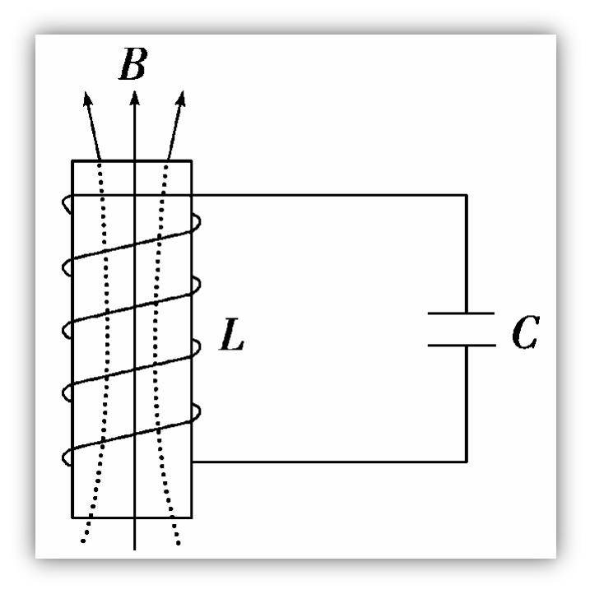
高中物理
例题2
LC回路在工作过程中状态的分析
在LC振荡电路中，某时刻的磁场方向如图所示，则下列说法正确的是(
)
若磁场正在增强，则电容器上极板带正电
若磁场正在减弱，则电容器上极板带正电
若电容器正在放电，则电容器上极板带正电
若电容器在充电，则自感电动势的方向与电流的方向相反
【答案】 B

Slide 26
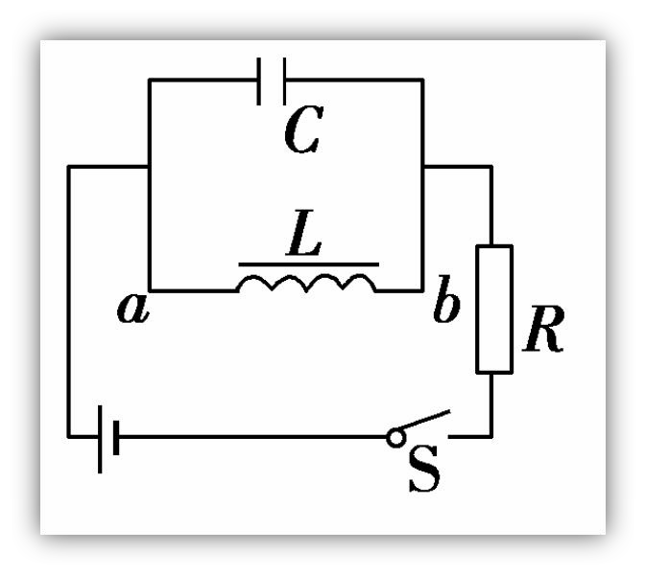
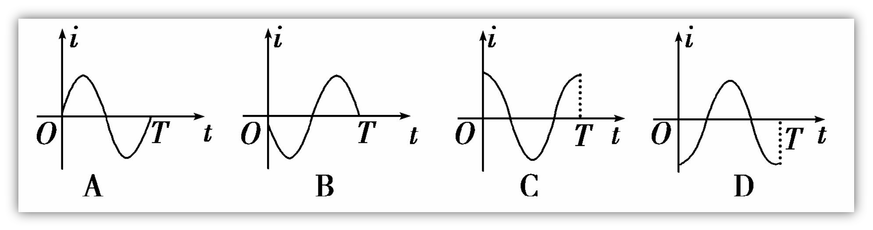
高中物理
例题3
两种初始条件下的电磁振荡
如图所示电路中，L是电阻不计的电感器，C是电容器，闭合开关S，待电路达 到稳定状态后，再打开开关S，LC电路中将产生电磁振荡。如果规定电感L中 的电流方向从a到b为正，打开开关的时刻为t＝0时刻，能正确表示电感中的电 流i随时间t变化规律的是( )
【答案】 C

Slide 27
高中物理
例题4
周期和频率的决定因素
汽车收音机是利用LC振荡电路来接收电磁波能量的，现需要增大LC电路的固 有频率，来接收频率较高的电磁信号，下列哪些方法是可行的( )
减小电容器上的充电电压
减小电容器两极板之间的间距
在线圈中将铁芯抽出一些
增加线圈的匝数
【答案】 C

Slide 28
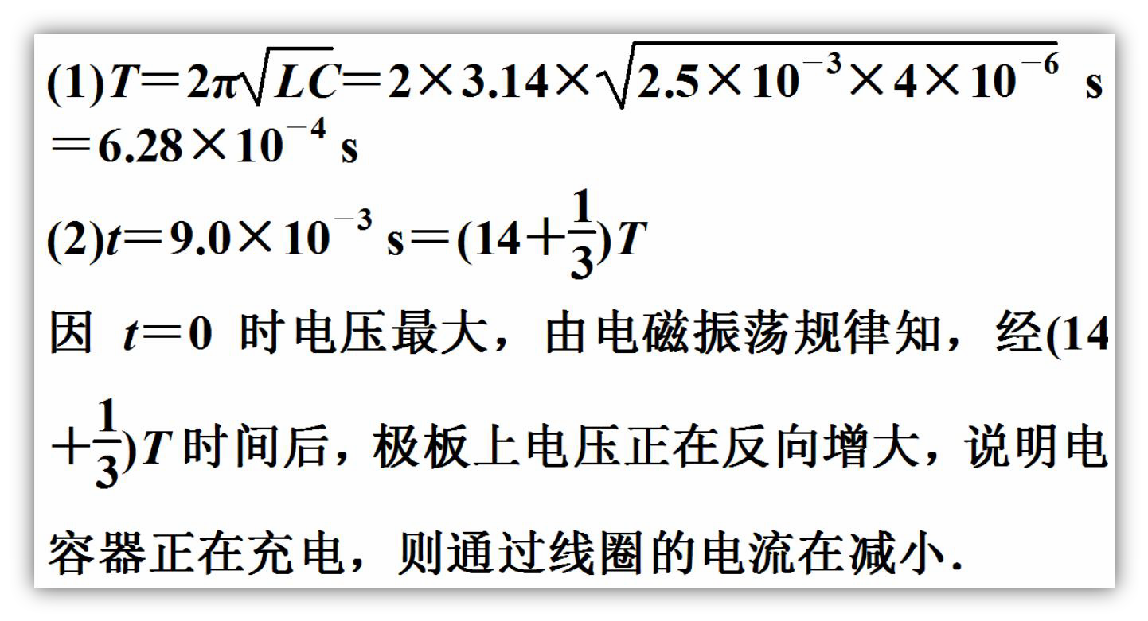
高中物理
例题5
计算问题
在LC振荡电路中，线圈的自感系数为L＝2.5 mH，电容C＝4 μF。
求该回路产生的电磁振荡的周期多大？
设在t＝0时，电容器极板上电压最大，在t＝9.0×10^{－3} s 时，通过线圈的电 流是增大还是减小，这时电容器是在充电还是在放电？
【答案】

